Slide 1
Zitaterfassung

Slide 2
Gliederung
Vorstellung /P
Problemstellung /P
Projektbeschreibung
-umfeld
-ziel/-begründung
Planung /T
Phasen / Ressourcenplanung
Vorgehen /T /L
Analyse/Entwurf/Implementierung/Abnahme
Fazit /L
Soll/Ist, Lessons learned, Ausblick

Slide 3
Vorstellung
Lars Baumgarten, Statistisches Bundesamt
Tim Rumrisch, Deutsche Börse AG
Pascal Schmotz, Gorji Softwaredesign Int. GmbH

Slide 4
Problemstellung

Slide 5
Problemstellung – Projektbeschreibung

Slide 6
Problemstellung – Projektumfeld

Slide 7
Problemstellung – Projektziel

Slide 8
Problemstellung – Projektbegründung

Slide 9
Planung

Slide 10
Planung – Projektphasen

Slide 11
Planung – Ressourcenplanung

Slide 12
Vorgehen

Slide 13
Vorgehen – Analysephase

Slide 14

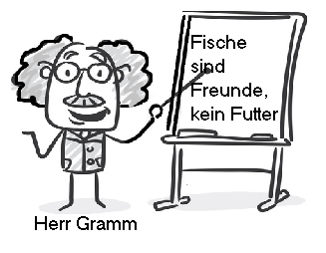


Slide 15




Slide 16



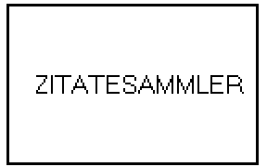

Slide 17
Vorgehen – Entwurfsphase

Slide 18
Vorgehen – Implementierungsphase
Benutzeroberflächen
Backendlogik
Datenbank

Slide 19
Vorgehen – Abnahmephase
Vorstellung der Anwendung
Reibungsloser Ablauf durch agile Entwicklung

Slide 20
Fazit

Slide 21
Fazit – Soll/Ist-Vergleich
Alle verpflichtenden Aufgaben erfüllt
Kann-Kriterium der Votingfunktion nicht implementiert, aber Erweiterung gut möglich

Slide 22
Fazit – Lessons Learned

Slide 23
Fazit – Ausblick
Votingfunktion implementierbar/erweiterbar
Umsetzung als Webanwendung

Slide 24
Schüss!

